Slide 1
Анализ данных диагностики пациентов
Выполнили студенты группы 21.б11-ПУ
Бондарев Ярослав, Губайдуллин Ринат, До Минь Ньан

Slide 2
Цели
Проанализировать распределение пациентов по возрасту
Проанализировать распределение новообразований по среднему размеру
Проанализировать соотношения накопления глюкозы
Оценить, что может влиять на диагностику онкологии\неонкологии

Slide 3
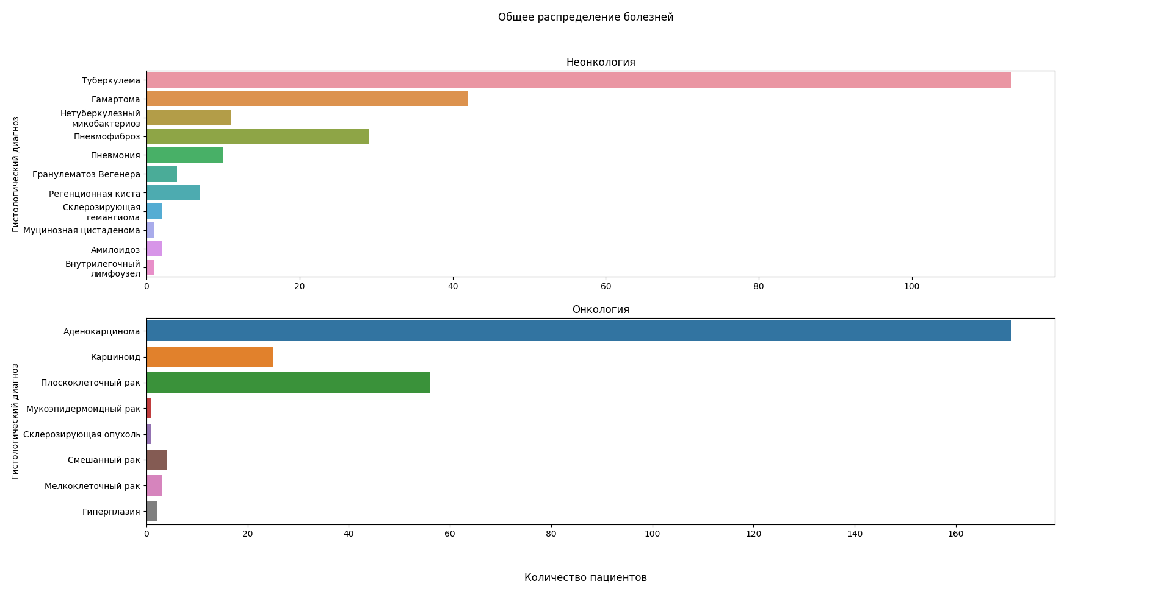
Общее распределение болезней

Slide 4
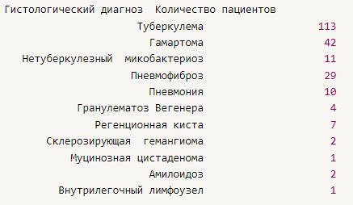
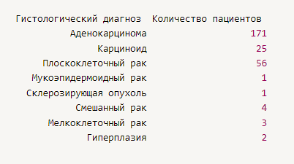
Общее распределение болезней
Неонкология
Онкология

Slide 5
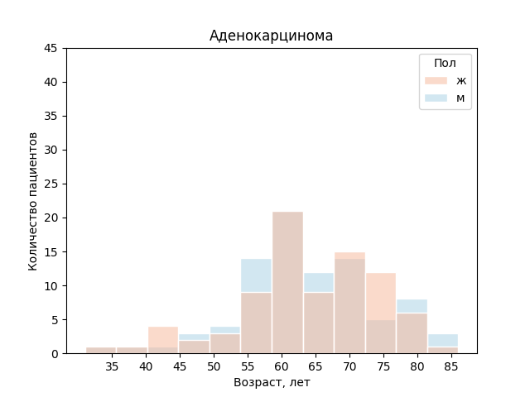
Тенденции болезней
Функция illnessTendency() выявляет для каждого диагноза наиболее подверженные к нему возрастные группы и полы.
К примеру, для пациентов, страдающих аденокарциномой, средний возраст - 60 лет, причем соотношение пациентов обоих полов примерно одинаковое.

Slide 6
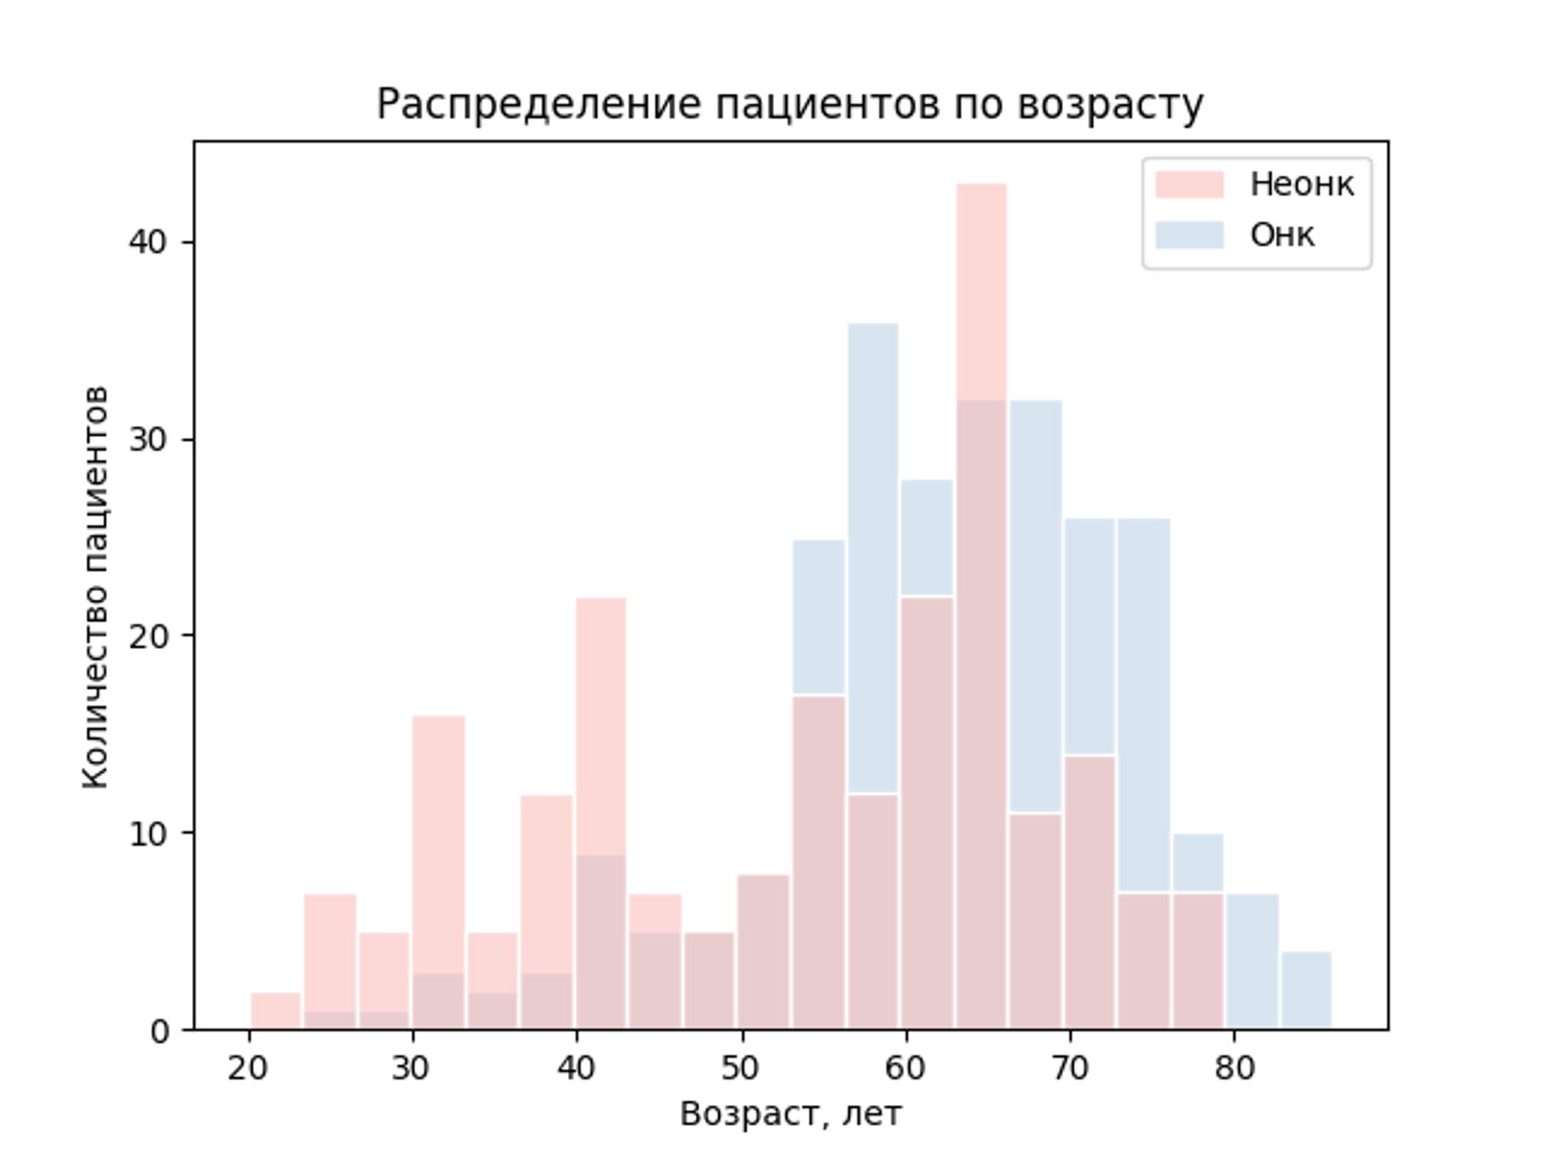
Соотношение пациентов по возрасту
Наибольшее количество пациентов принадлежат возрастной группе от 57 до 70 лет. Отметим, что пациенты пожилого возраста чаще страдают от онкологических заболеваний.

Slide 7
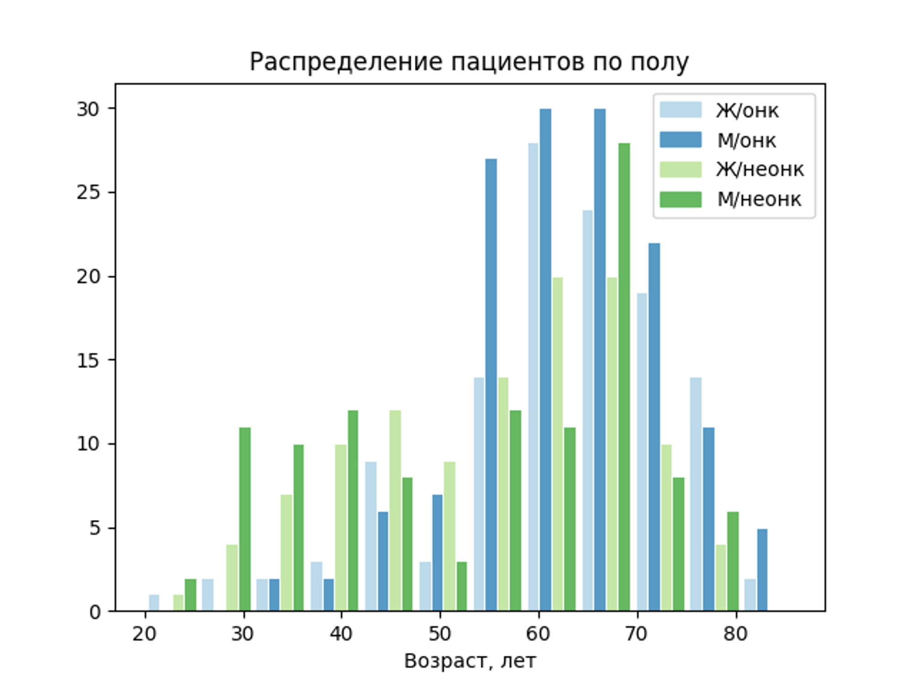

Соотношение пациентов по полу

Slide 8
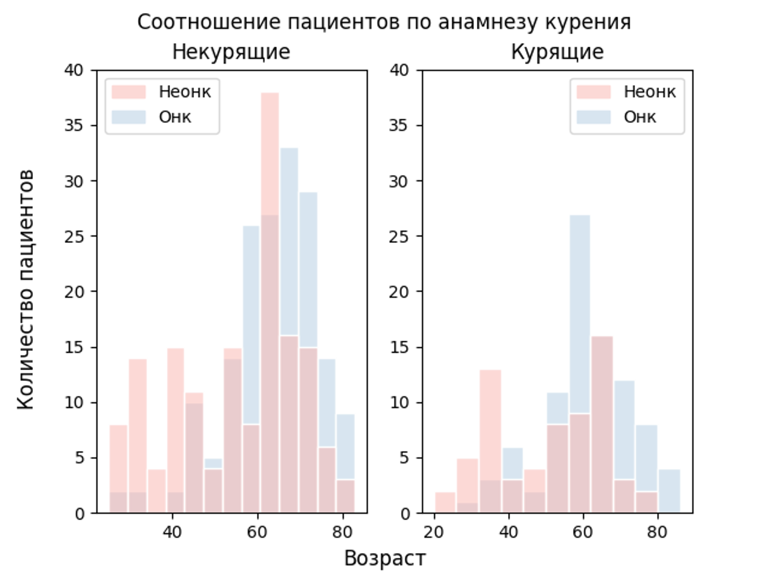
Соотношение пациентов по анамнезу курения

Slide 9
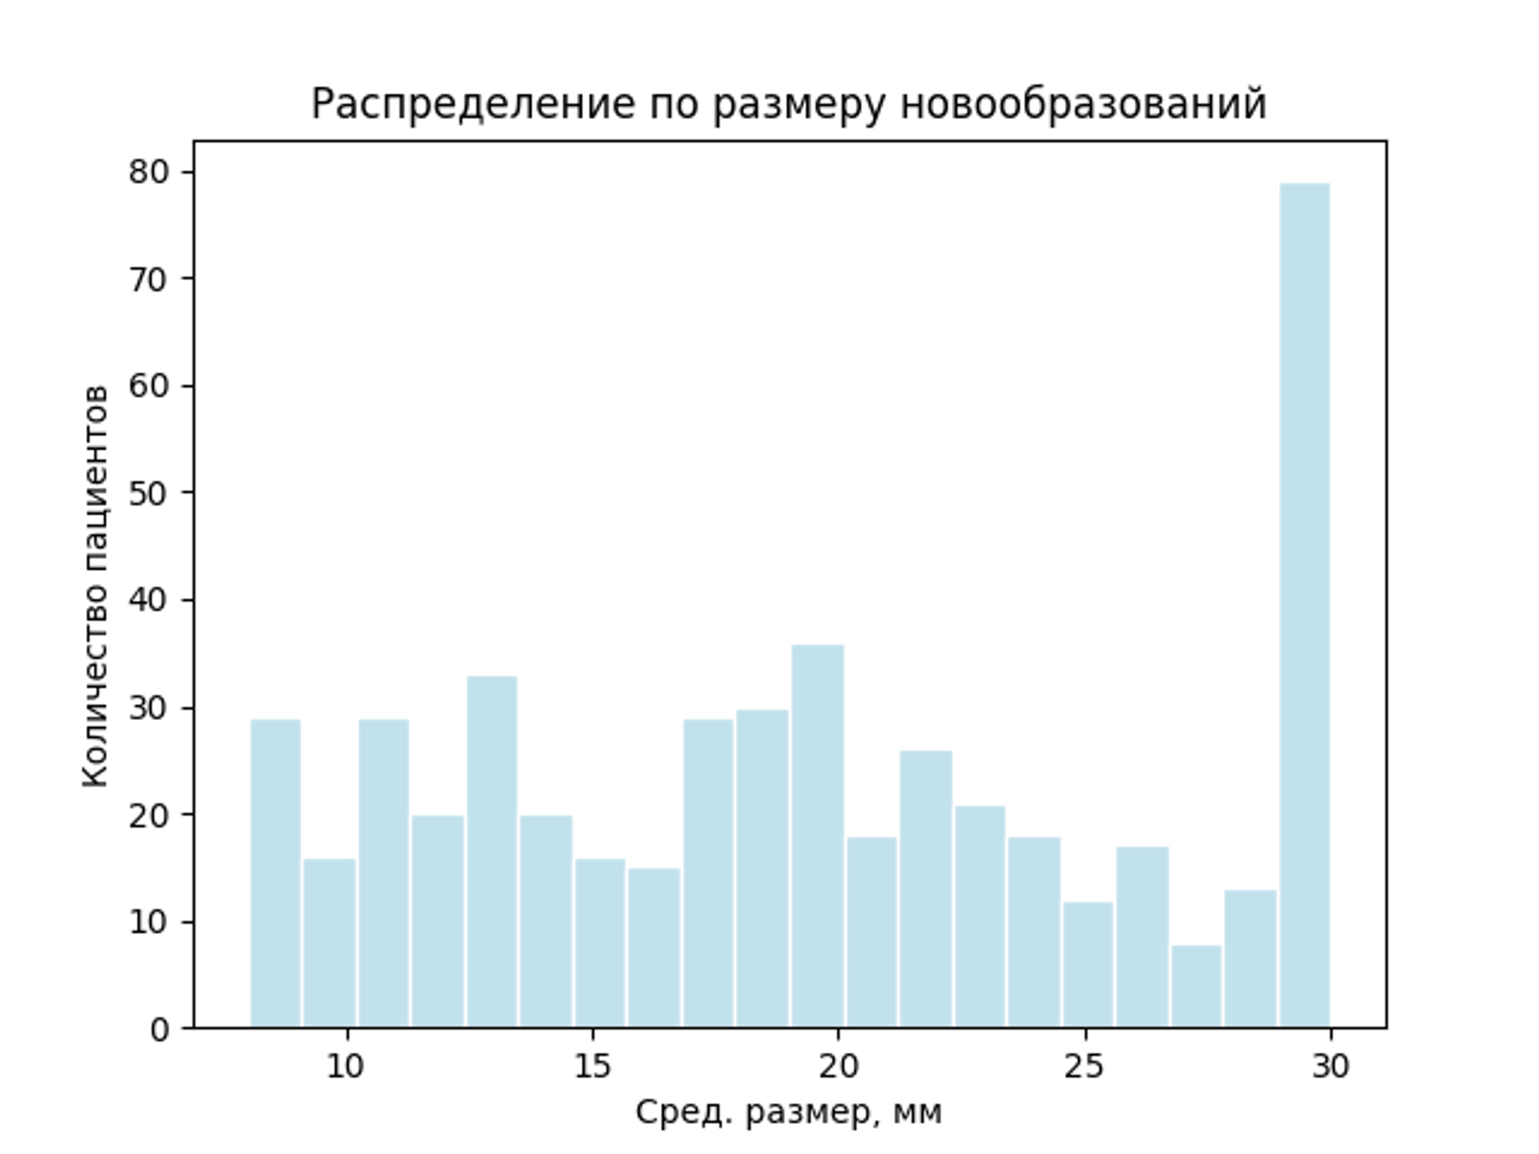
Распределения по размеру новообразований

Slide 10
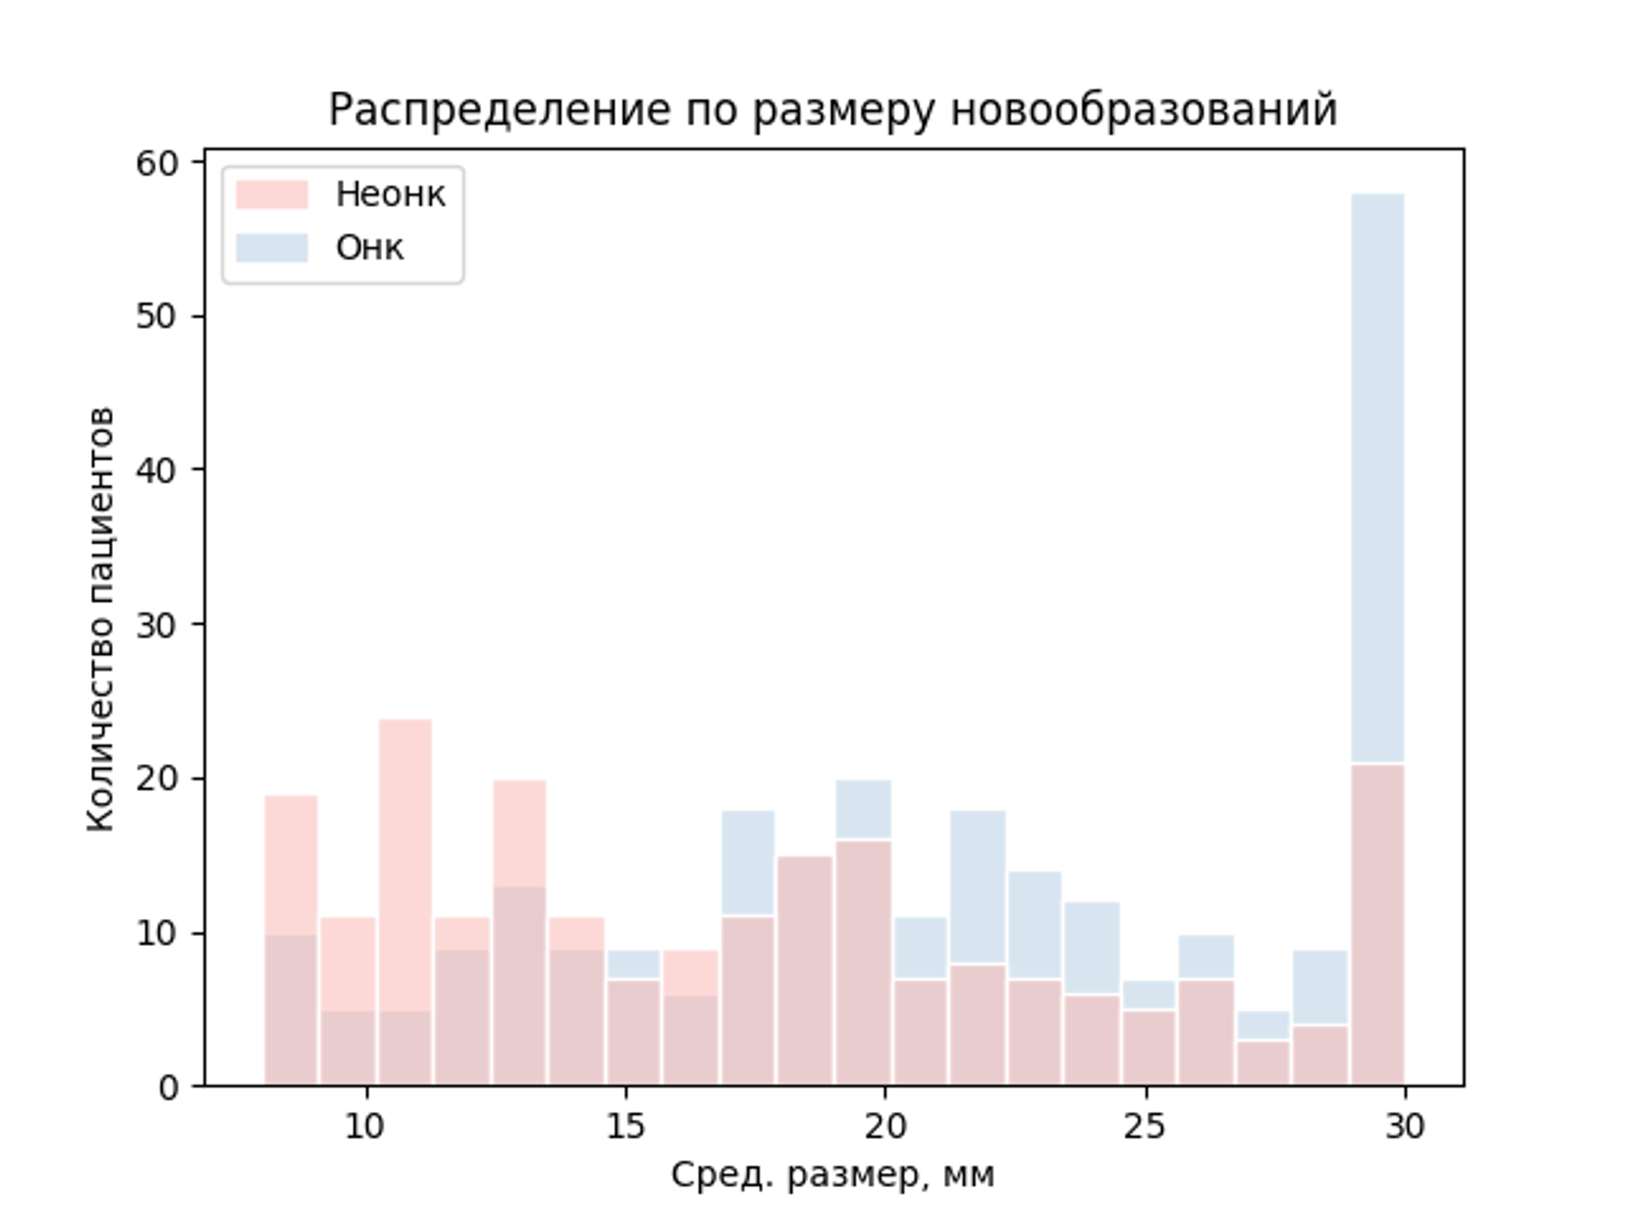
Распределения по размеру новообразований

Slide 11
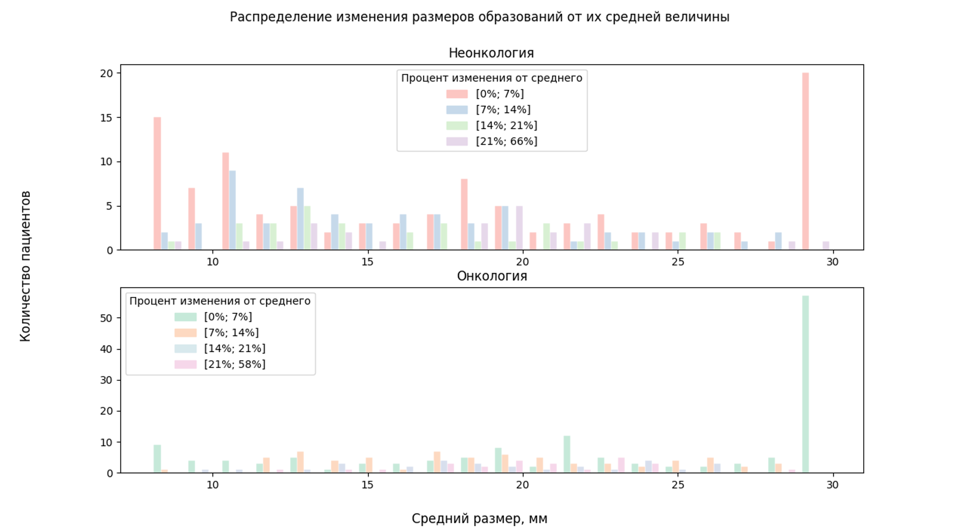
Распределение изменения размеров образований от их средней величины

Slide 12
Распределения по SUV
SUV - величина, показывающая интенсивность накопления радиофармпрепарата (РФП) в образовании. Величина SUV в основном используется для оценки ответа злокачественной опухоли на проведенное лечение. Если опухоль чувствительна к лечению, то уровень SUV в ней при повторном ПЭТ-исследовании будет снижаться, если нечувствительна или малочувствительна – значение SUV останется без изменений или увеличится. Считается, что если показатель SUV больше 2.5, то больше вероятности, что болезнь - злокачественная. Однако утверждать точно нельзя, существуют и доброкачественные образования, для которых SUV больше 2.5.
SUV в диапазоне от 2 до 2.5 являются наиболее сложными для дифференциального диагноза, т.е. сложнее точно определить, какой болезнью страдает пациент

Slide 13
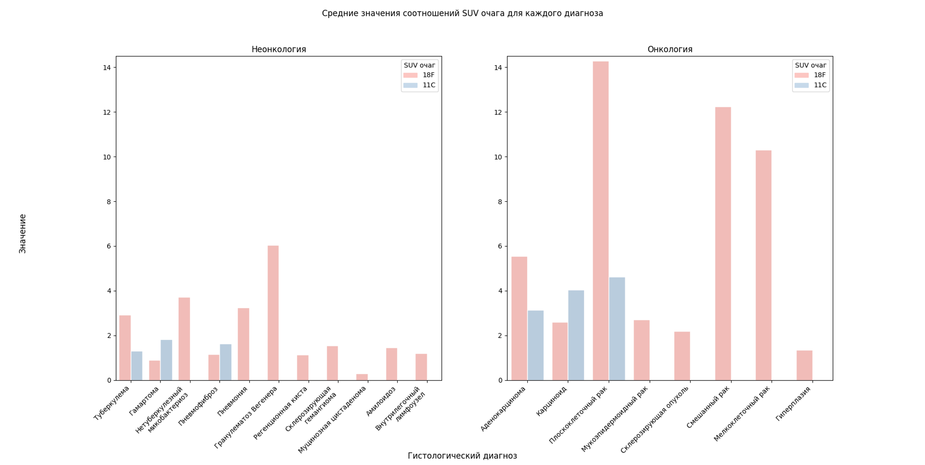
Распределения по SUV
Средние значения соотношений SUV очага для каждого диагноза.

Slide 14
Распределения SUV
Из приведённого графика мы можем заметить, что показатель SUV не должен быть единственным критерием постановки диагноза, влияющим на диагностику онкологии. Т.е. высокий показатель SUV не обязательно свидетельствует об онкологии, ровно как и низкий показатель SUV не обязательно свидетельствует о доброкачественном образовании.
Но в подавляющем большинстве случаев тенденция того, что при высоких показателях SUV новообразование является злокачественным, прослеживается

Slide 15
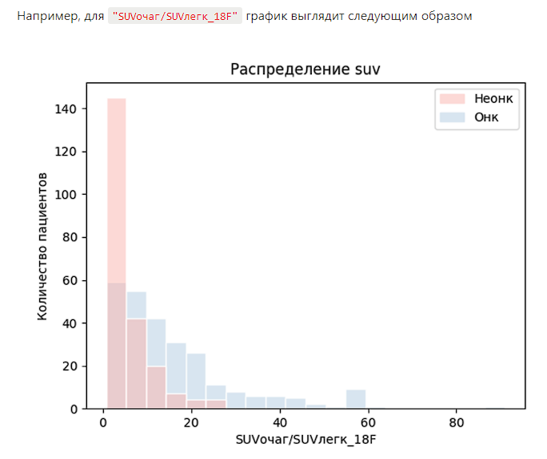
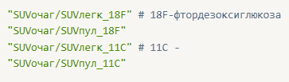
Распределения SUV
Функция принимает следующие аргументы, в зависимости от требуемого:

Slide 16
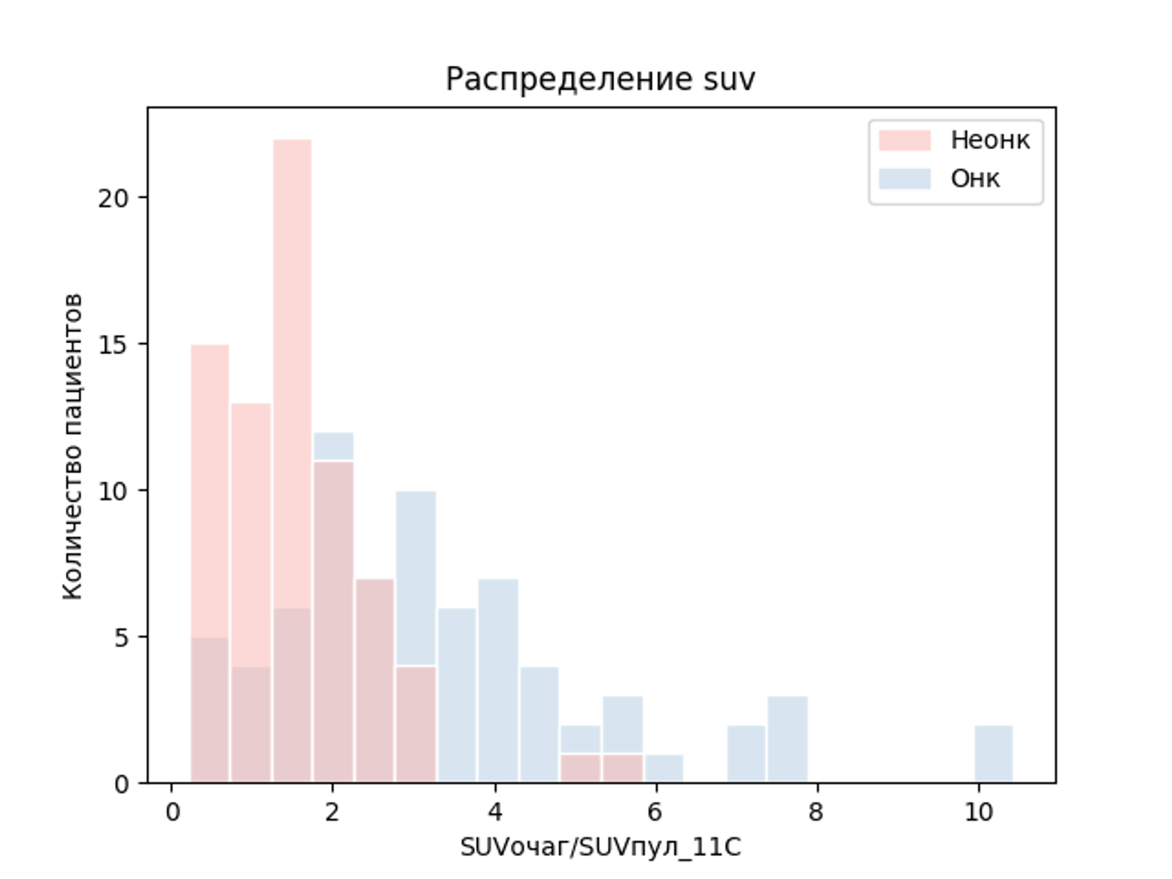
Распределения SUV

Slide 17
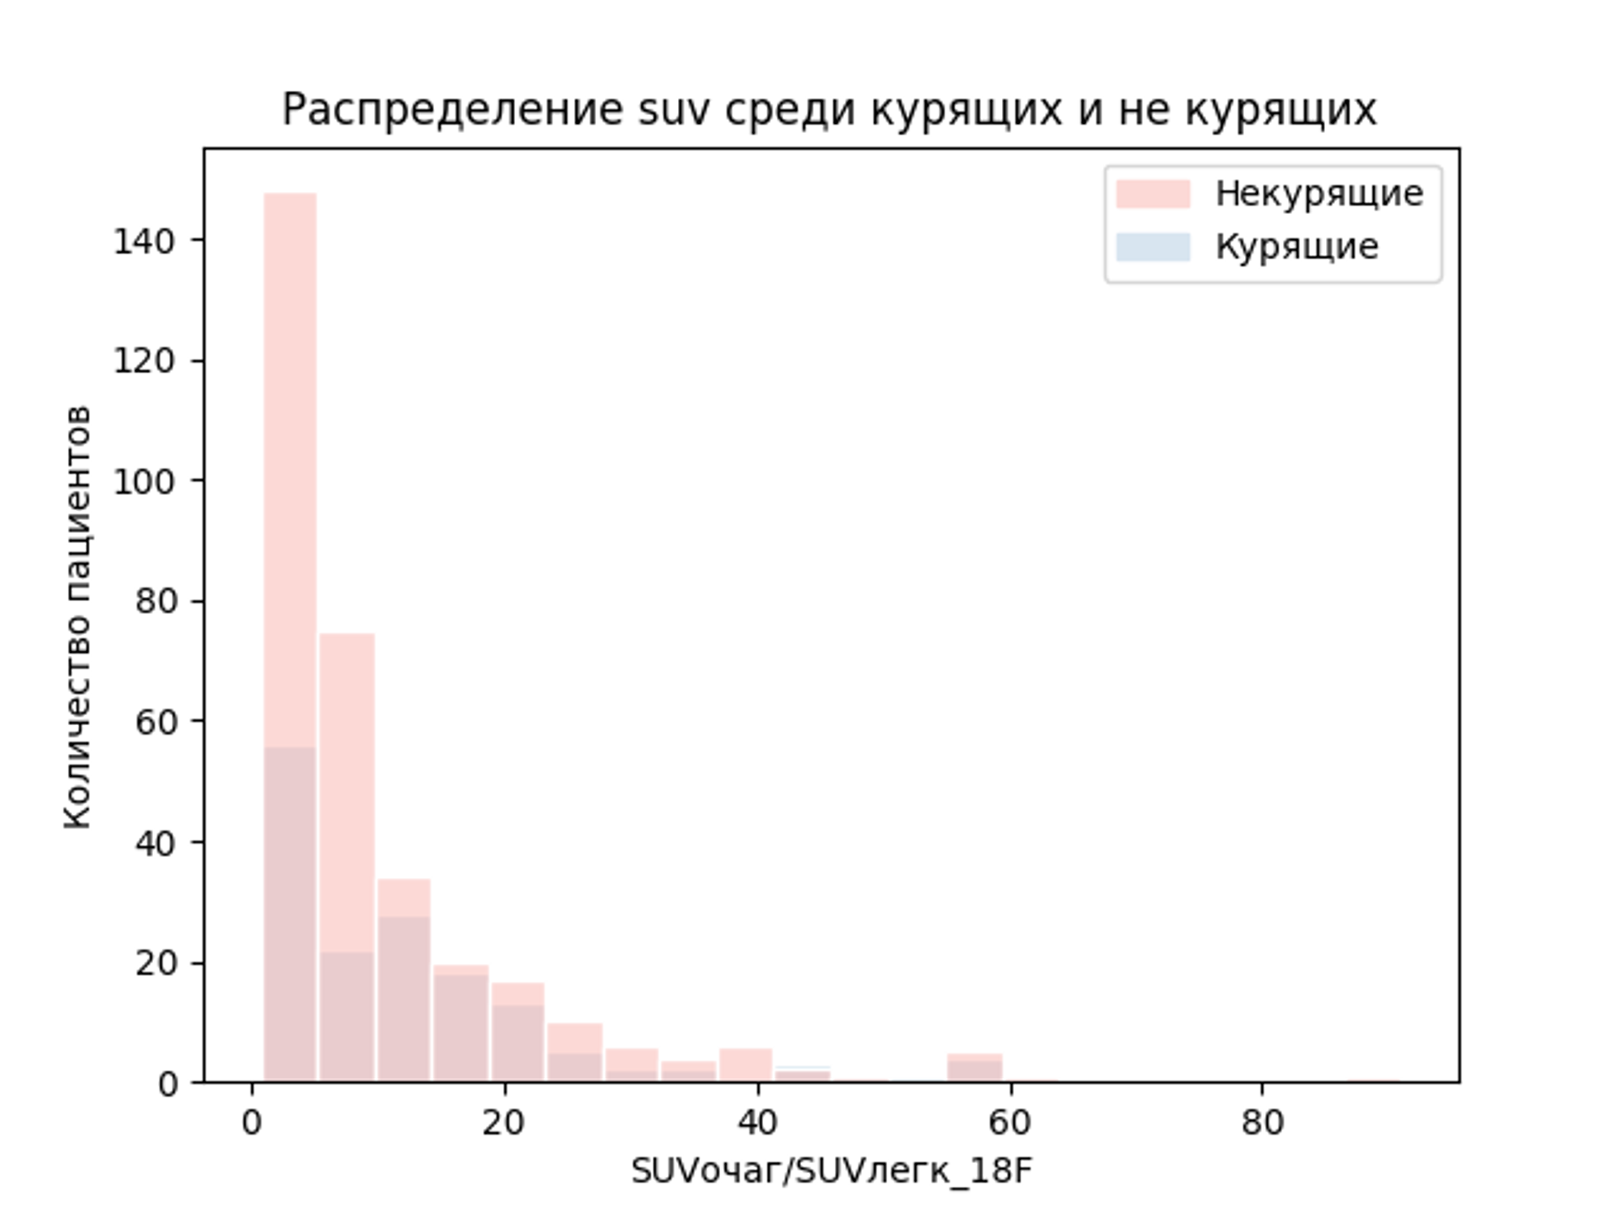
Распределения SUV

Slide 18
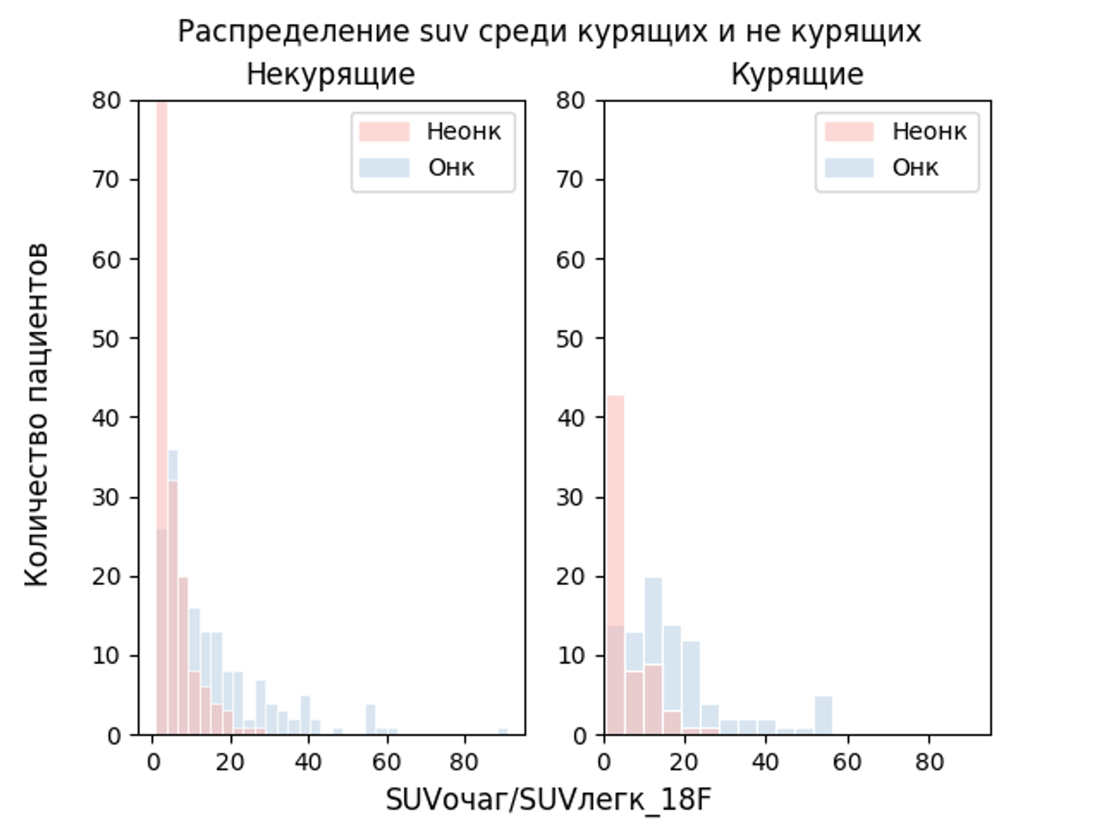
Распределения SUV

Slide 19
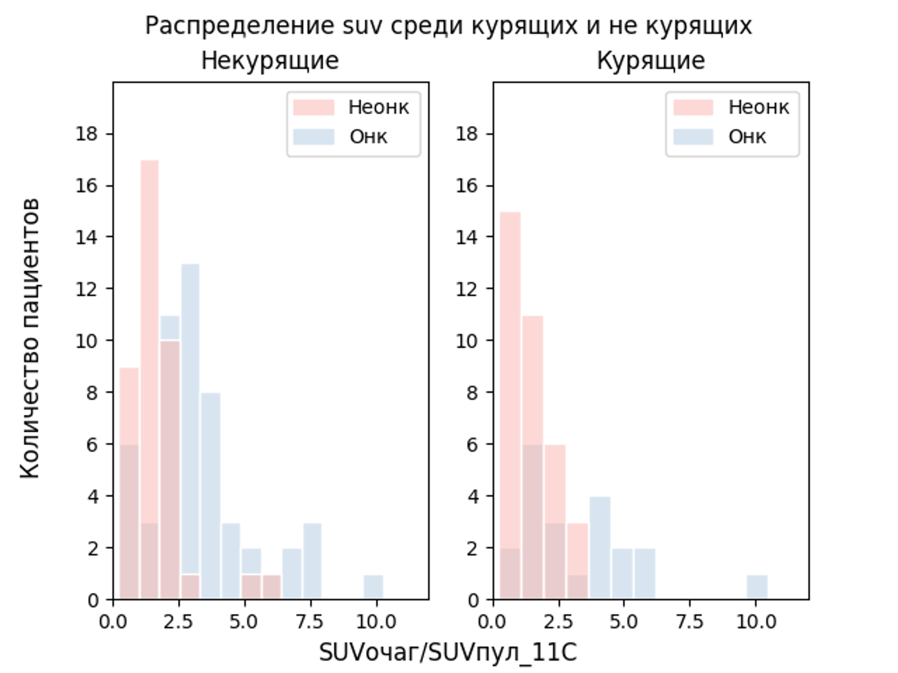
Распределения SUV

Slide 20
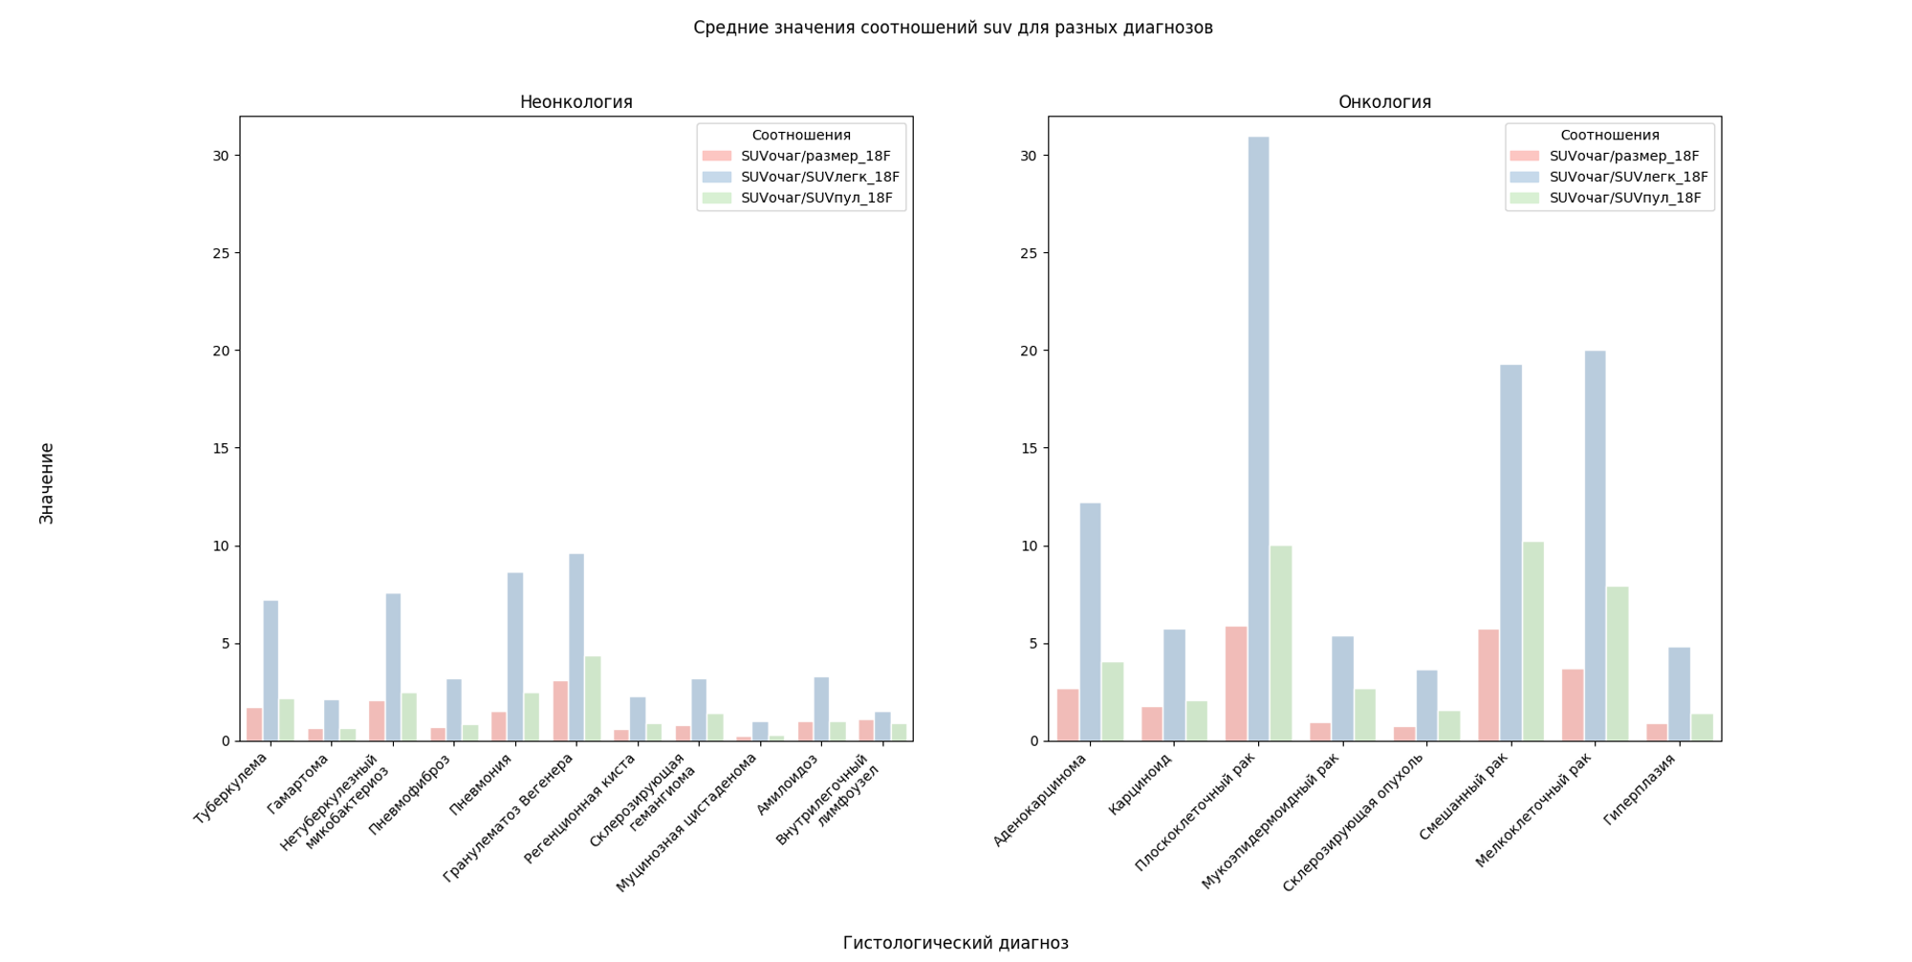
Распределения SUV Средние значения соотношений SUV для разных диагнозов

Slide 21
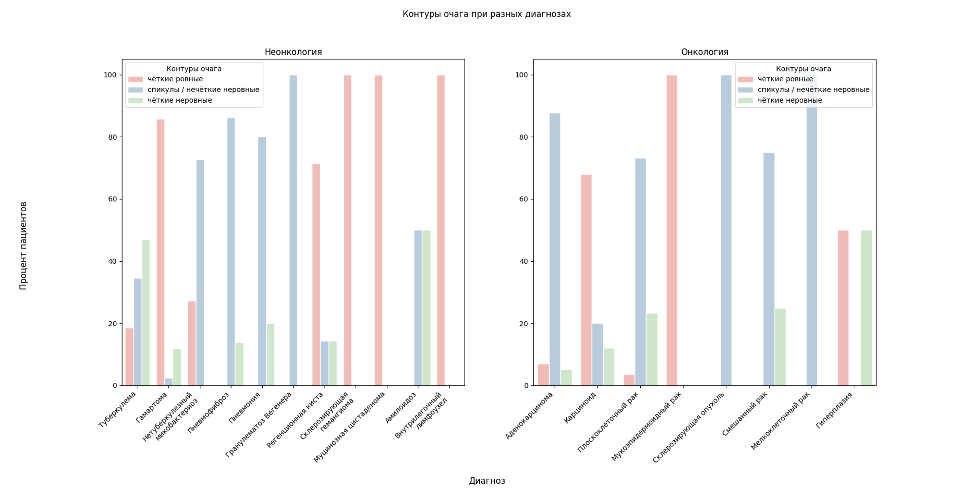
Контуры очага

Slide 22
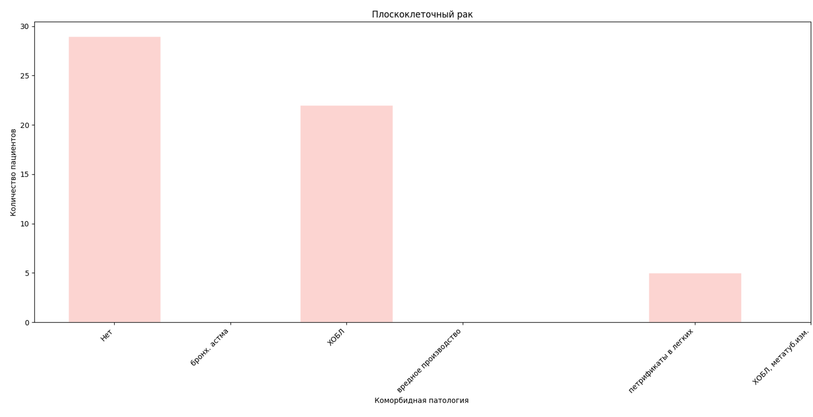
Коморбидные патологии
Различные коморбидные патологии напрямую не свидетельствуют о наличии онкологии, однако они могут способствовать более точному определению диагноза.

Slide 23
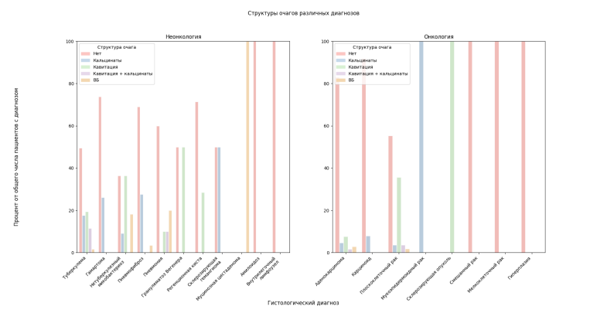
Структуры очага

Slide 24
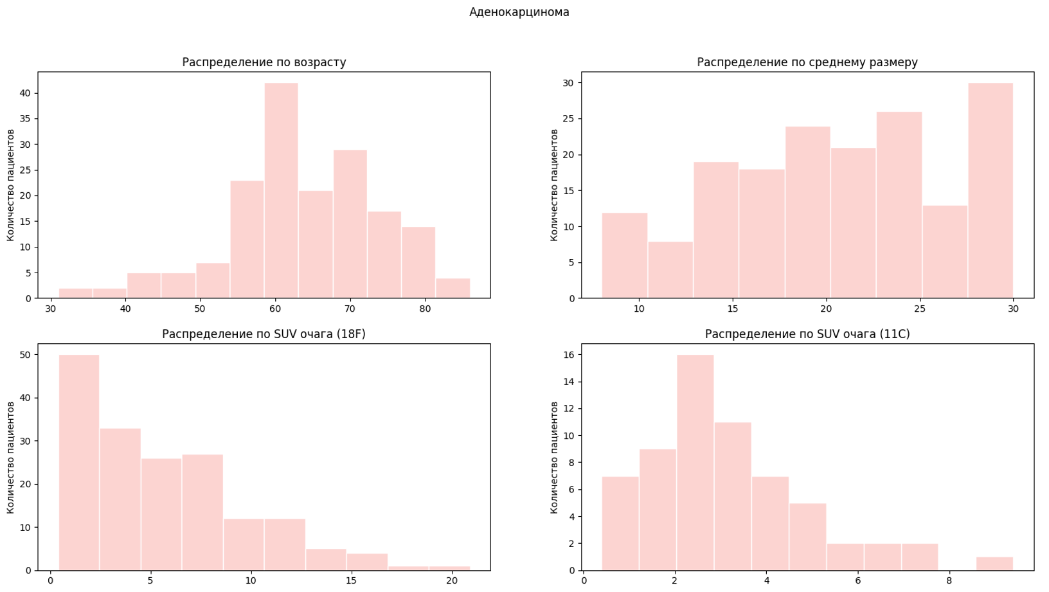
Сводка по диагнозу
Функция hystChoose в качестве входного аргумента принимает диагноз и даёт сводку по нему.
Некоторые диагнозы не учитываются, поскольку недостаточно пациентов с такими диагнозами, соответственно, сводка не будет полезной.

Slide 25
Оценка критериев онкологии
Критериев, которые могли бы точно определить онкологию, нет, из-за специфики различных типов новообразований. Однако всё же есть показатели, которые с большой вероятностью определяют онкологию (конкретно из предоставленной выборки):
Возраст 57-70 лет (у людей преклонного возраста онкологических случаев больше, чем неонкологических, а у людей младшего возраста наоборот)
Высокие показатели SUV и большой показатель его отношения SUVочаг/SUVлегк
Большинство онкологических случаев отличаются большим размером новообразований (30 мм) с относительным изменением размеров до 7%, в то время как в неонкологических случаях размер новообразований и его изменения варьируется значительно больше.
Среди онкологических случаев реже встречаются новообразования, контуры которых чёткие неровные (за исключением гиперплазии). Также среди онкологических случаев чаще встречаются пациенты, образования которых имеют нечёткие неровные контуры (спикулы)

